Slide 1
Práce s laboratorními zvířaty
Mgr. Nikodém Zezula
zezula@sci.muni.cz

Slide 2
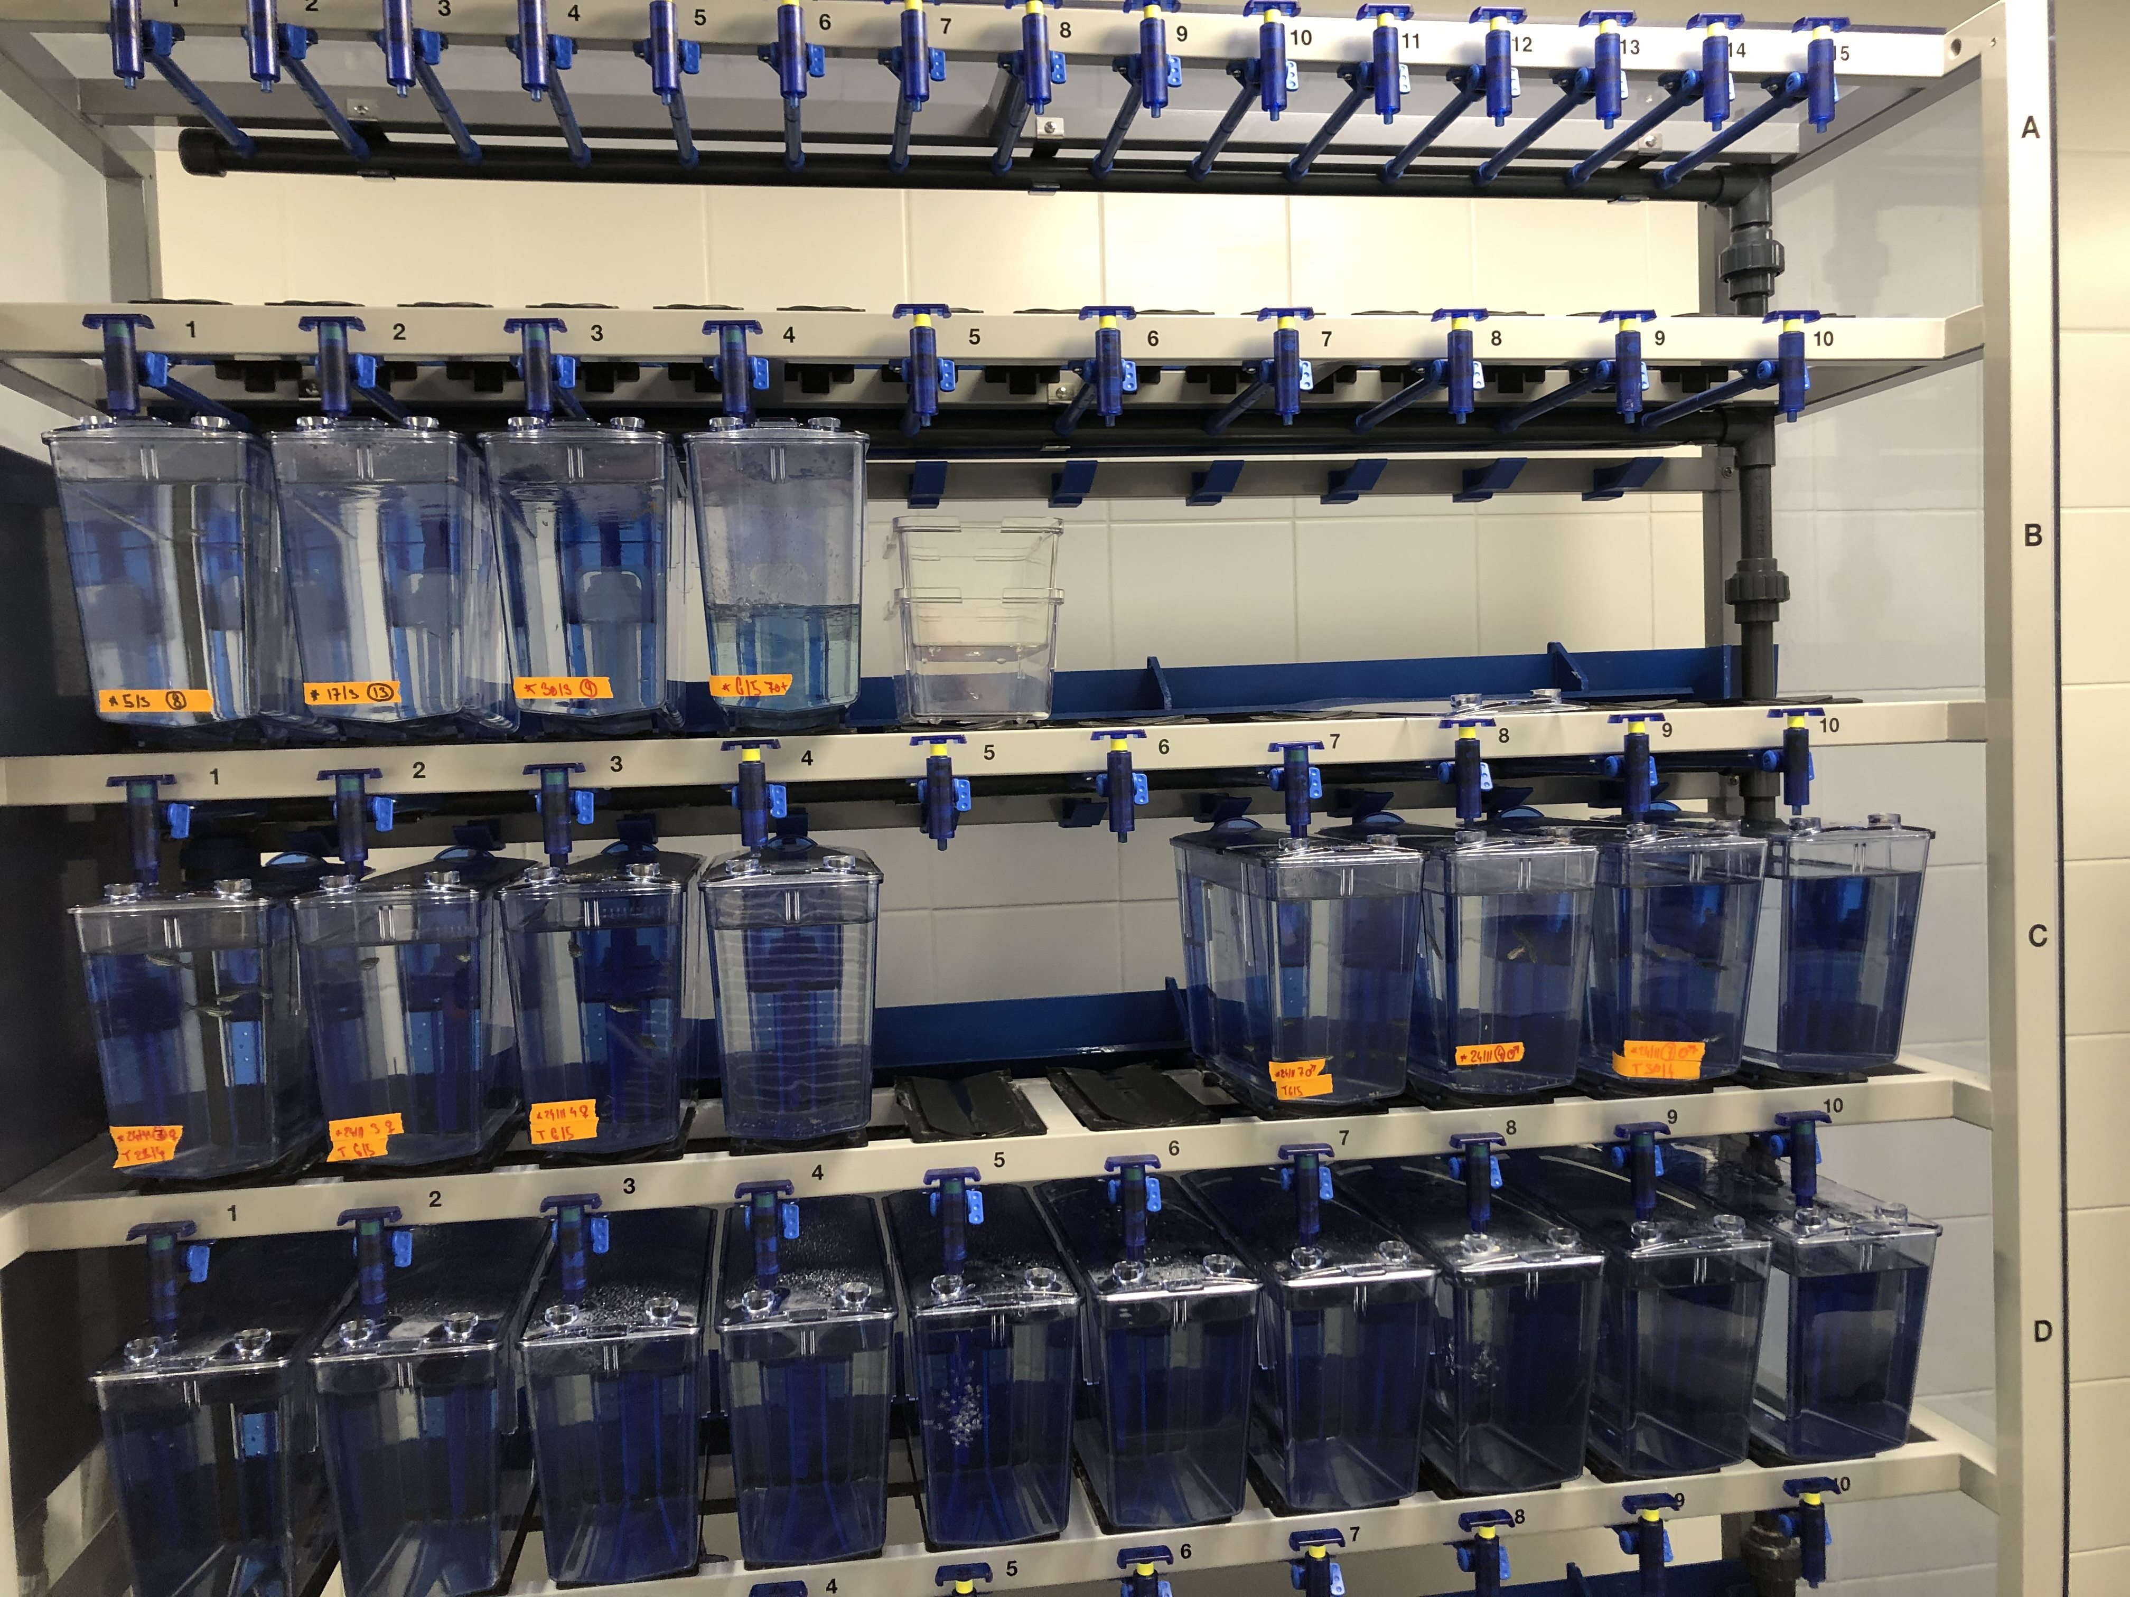

Slide 3
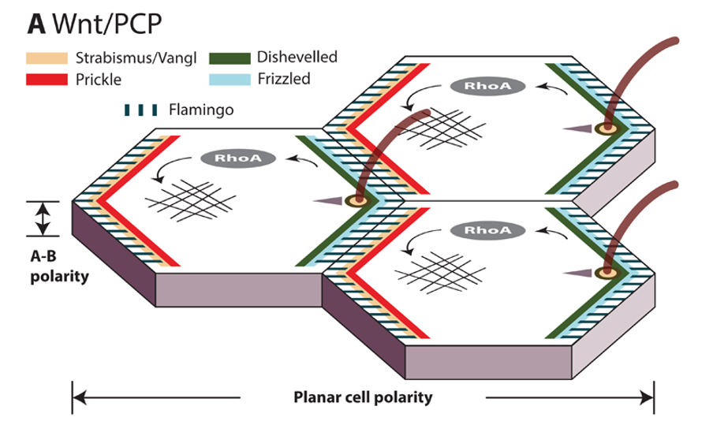
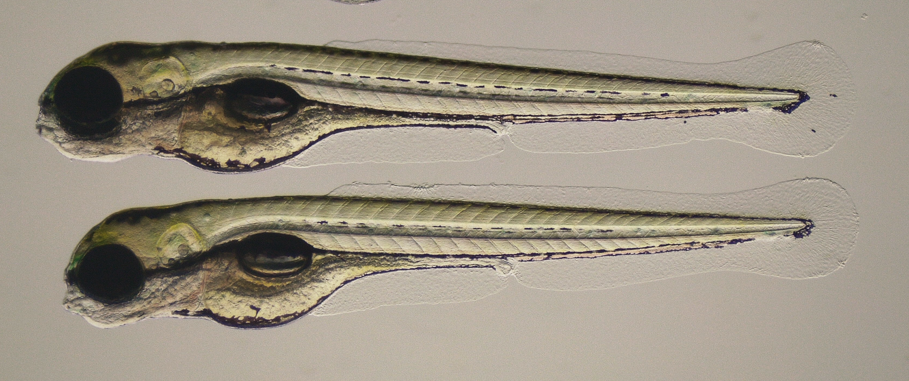
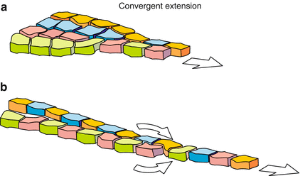

Slide 4
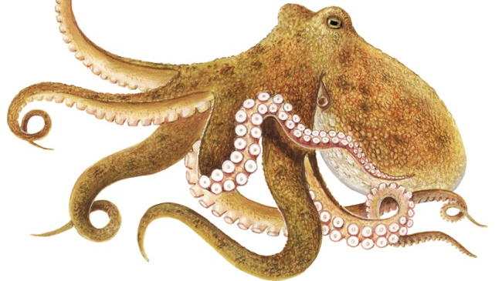
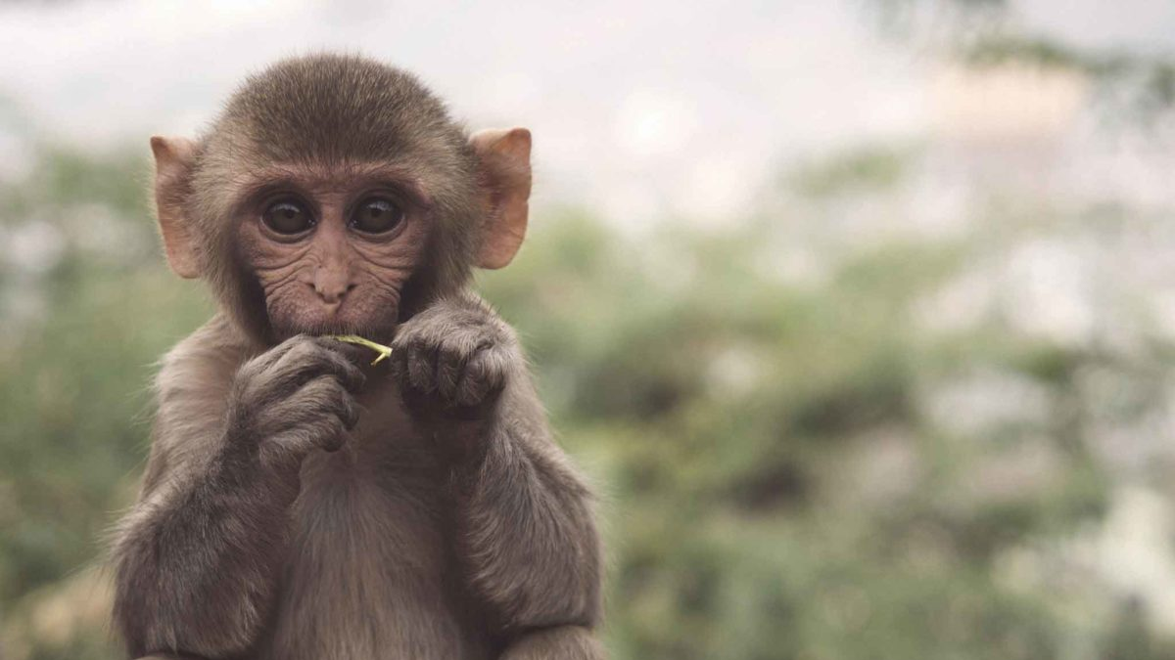
Co je to zvíře?

Slide 5
Zákon č. 246/1992 Sb. Na ochranu zvířat proti týrání
“zvířetem se rozumí každý živý obratlovec, kromě člověka, nikoliv však plod nebo embryo“
pokusným zvířetem
živý obratlovec, který je nebo má být použit k pokusům, s výjimkou člověka, včetně samostatně se živících larválních forem a plodů savců od poslední třetiny jejich běžného vývoje, nebo
živý hlavonožec, který je nebo má být použit k pokusům;
za pokusné zvíře se považuje také zvíře, které je v ranějším stadiu vývoje, než je stadium uvedené v bodě 1, pokud má být zvířeti umožněno žít nad rámec tohoto stadia vývoje a v důsledku prováděných pokusů je pravděpodobné, že po dosažení tohoto stadia vývoje je postihne bolest, utrpení, strach nebo trvalé poškození,

Slide 6
Co potřebuji pro práci se zvířaty?
Kurz odborné přípravy k získání kvalifikace a odborné způsobilosti na úseku pokusných zvířat
Odborný kurz pro získání osvědčení o způsobilosti pro řidiče a průvodce silničních vozidel v souvislosti s přepravou zvířat
Pro vysokoškoláky
Pro středoškoláky
3 800 ,-
7 000,-
6 800,-
25.10.2021
18.- 22.10.2021
22.-26.11.2021
Notes:
Co je to pokus? Cokoliv co způsobuje polest zvířeti na úrobni podnutí jehlou a výše

Slide 7
007 povolení zabíjet
Kurz odborné přípravy k získání kvalifikace a odborné způsobilosti na úseku pokusných zvířat
Pro vysokoškoláky
Pro středoškoláky
1. provádění pokusů na pokusných zvířatech
2. péče o pokusná zvířata
3. usmrcování pokusných zvířat.
navrhování pokusů a projektů pokusů
Notes:
Co je to pokus? Cokoliv co způsobuje polest zvířeti na úrobni podnutí jehlou a výše

Slide 8
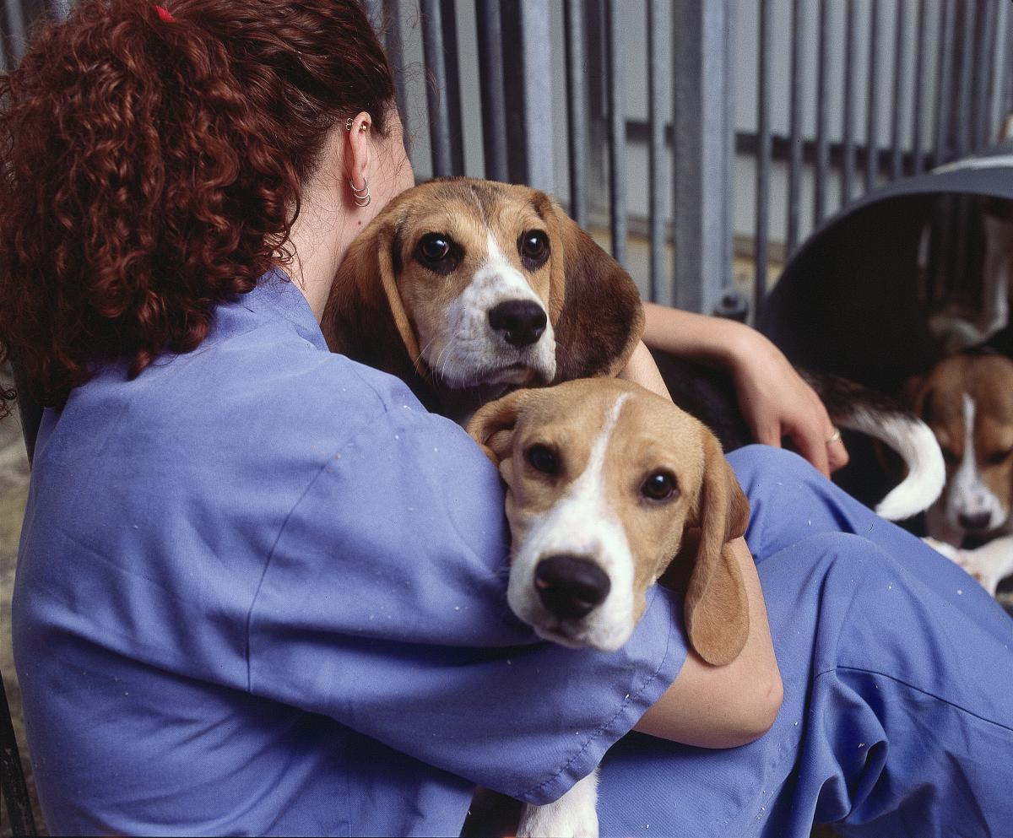
Co je to Pokus?
pokusem jakékoli invazivní či neinvazivní použití zvířete pro pokusné nebo jiné vědecké účely se známým nebo neznámým výsledkem nebo pro vzdělávací účely, které může zvířeti způsobit bolest, utrpení, strach nebo trvalé poškození nejméně o intenzitě odpovídající vpichu jehly podle běžné veterinární praxe. Pokusem se rozumí rovněž jakýkoli způsob jednání, který má nebo může vést k tomu, že se zvíře narodí nebo vylíhne nebo že vznikne a je zachována geneticky modifikovaná linie zvířete v takovém stavu; usmrcení zvířete pouze pro využití jeho orgánů nebo tkání se za pokus nepovažuje,
Notes:
Co je to pokus? Cokoliv co způsobuje polest zvířeti na úrobni podnutí jehlou a výše

Slide 9
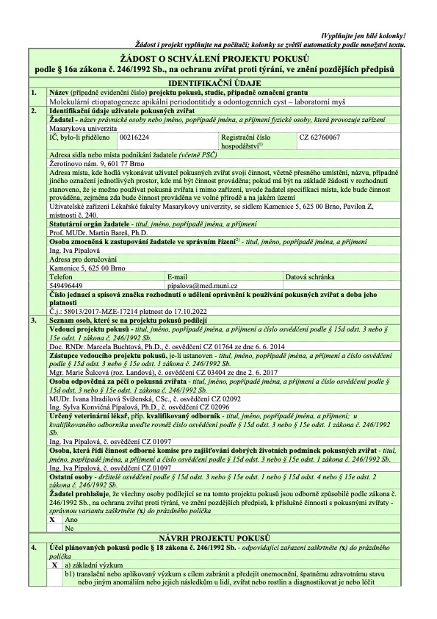
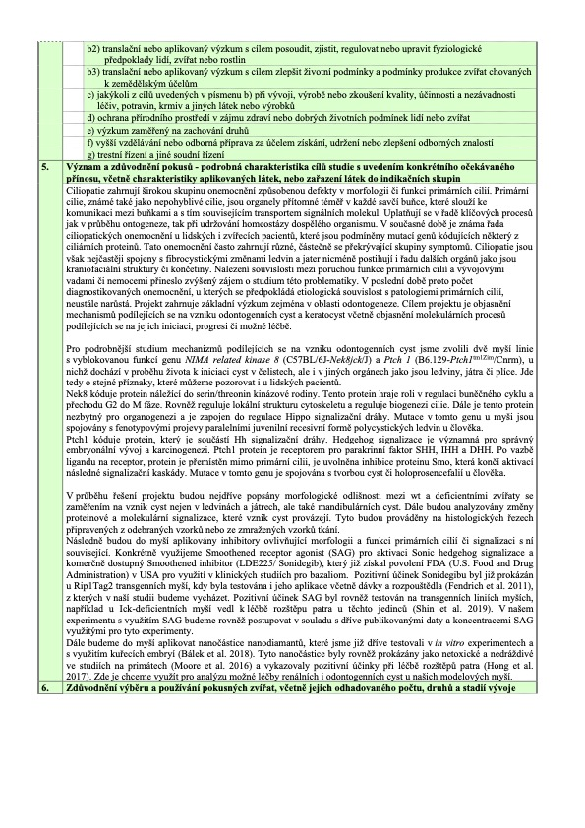
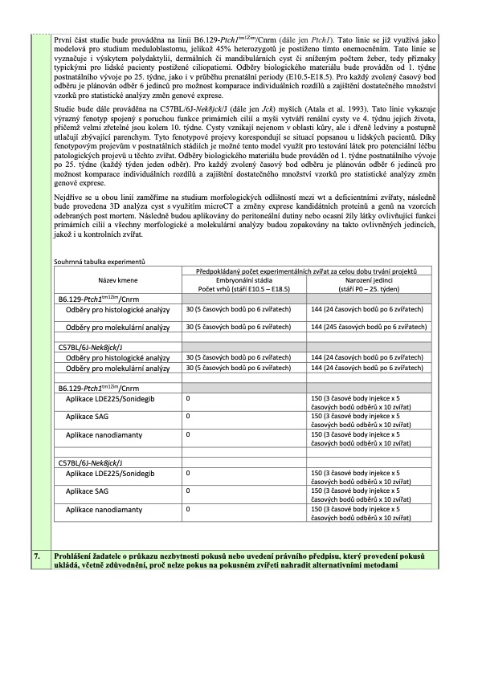
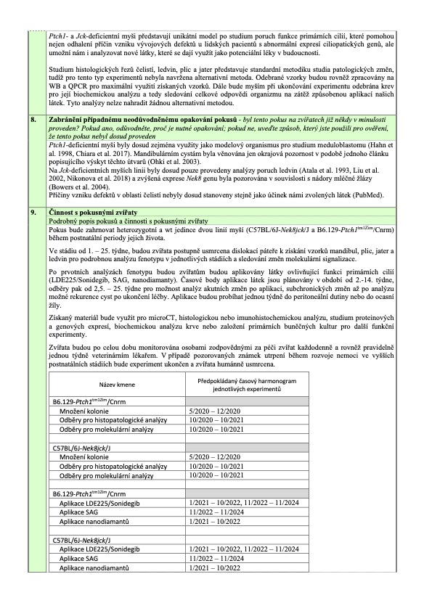
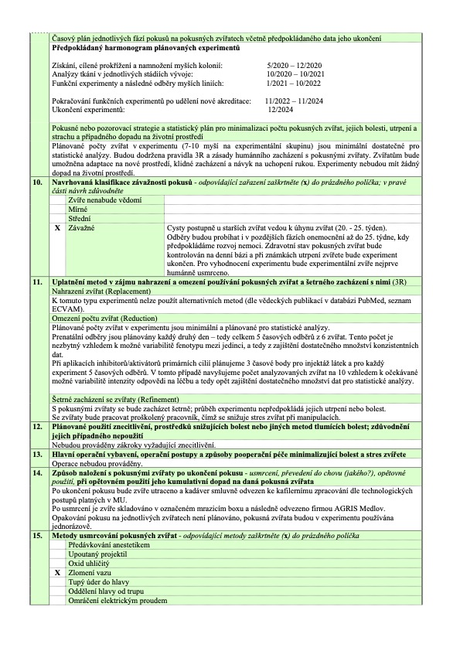
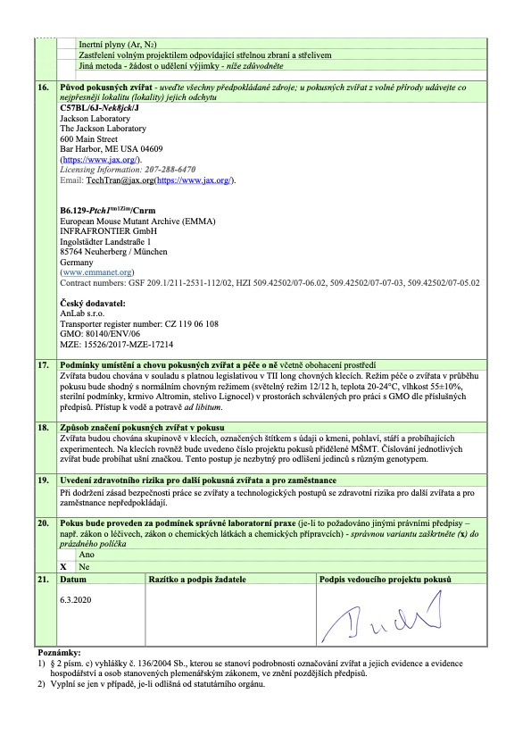
Projekt Pokusu
Celkem 20 jednotlivých bodů
Mnoho příloh
Dvoukolové schvalování
ODBORNÁ KOMISE PRO ZAJIŠŤOVÁNÍ DOBRÝCH ŽIVOTNÍCH PODMÍNEK POKUSNÝCH ZVÍŘAT
Komise ministerstva zemědělství

Slide 10
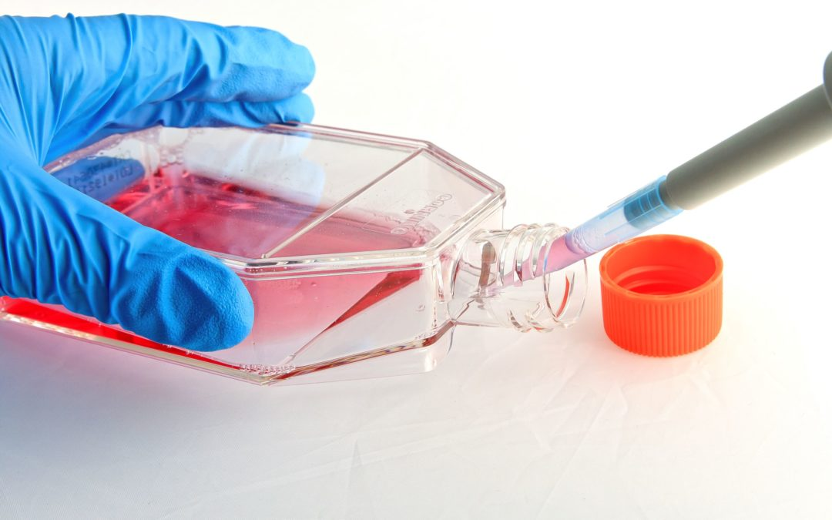
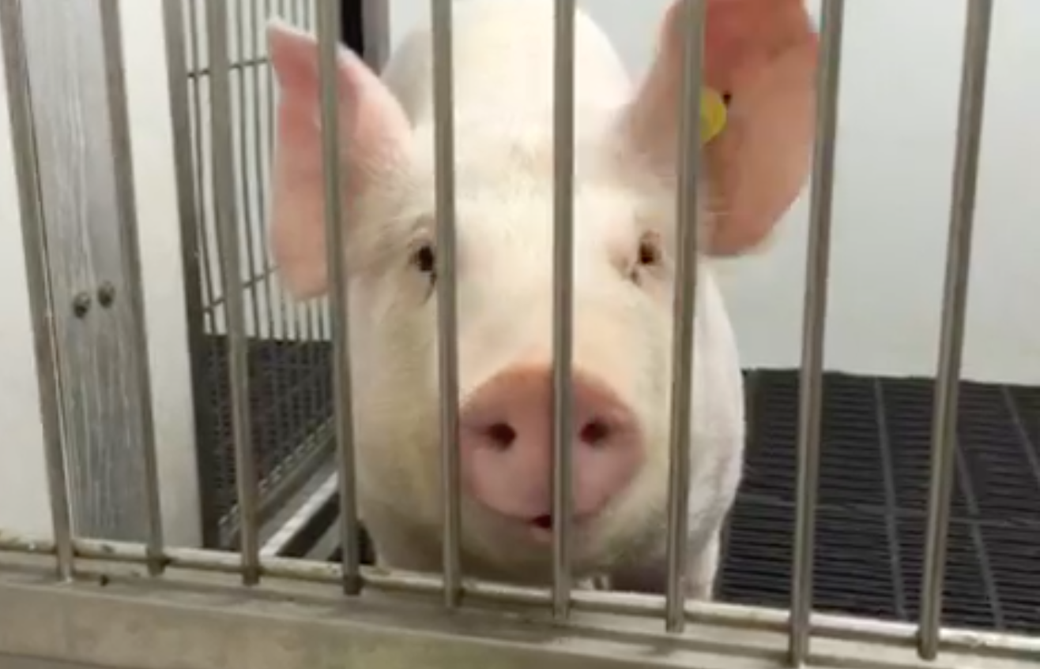
Pravidlo 3R
Refinement – zjemnění = dobrá obživa, adekvátní zacházení školenými pracovníky, prostor pro život, pokusy v anestézii
Reduction – zmenšení = počtu zvířat, délky pokusu, pokus se nesmí na stejném zvířeti znovu opakovat
Replacement – nahrazení = pokus se provádí na zvířeti jen tehdy, neznáme-li žádnou alternativu, jinak dáme přednost alternativě (tkáňové kultuře atd.)
Notes:
Prohlášení žadatele o průkazu nezbytnosti pokusů nebo uvedení právního předpisu, který provedení pokusů ukládá, včetně zdůvodnění, proč nelze pokus na pokusném zvířeti nahradit alternativními metodami
Replacment znamená i na nižší organismy

Slide 11
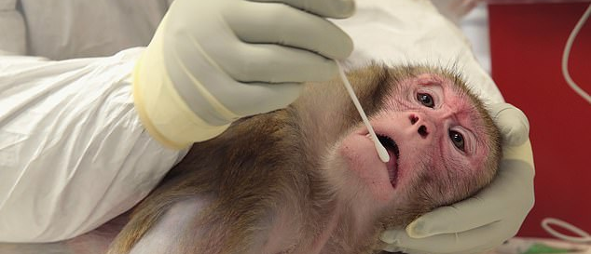
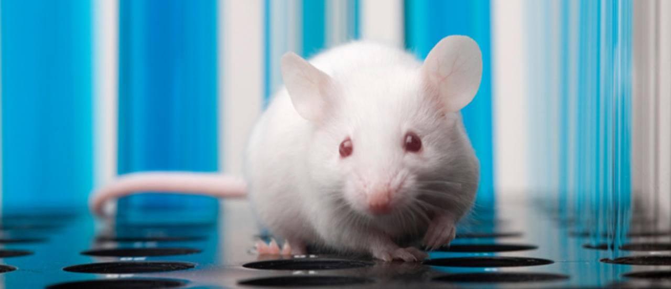
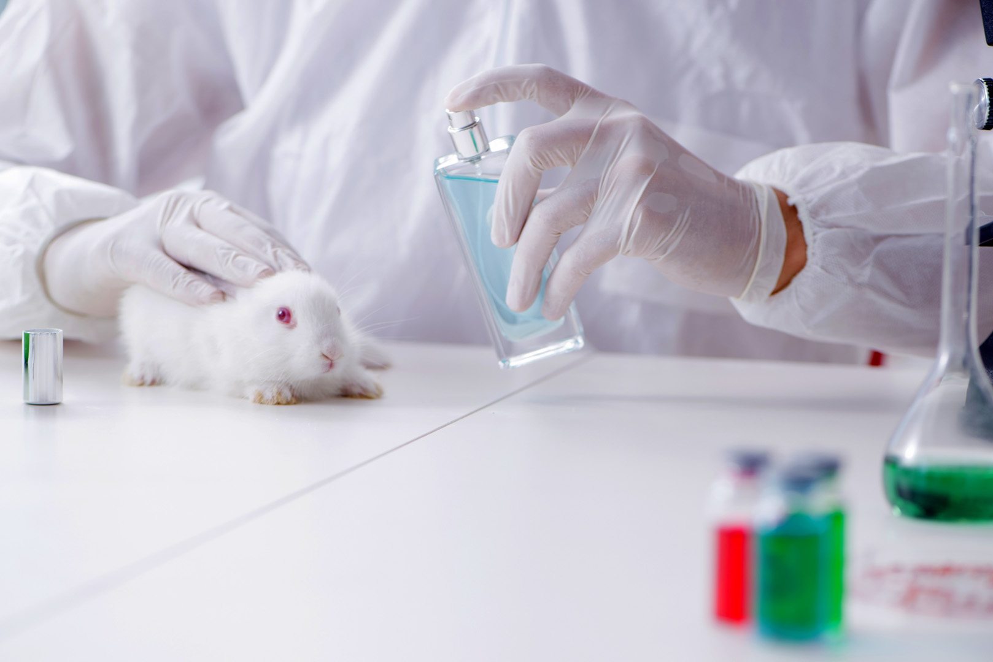
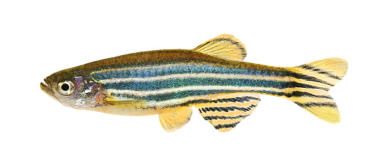
Základní body projektu pokusu
Účel plánovaných pokusů
Význam a zdůvodnění pokusů
podrobná́ charakteristika cílů studie s uvedením konkrétního očekávaného přínosu, včetně charakteristiky aplikovaných látek, nebo zařazení látek do indikační skupiny
Zdůvodnění výběru a používání pokusných zvířat, včetně jejich odhadovaného počtu, druhů a stadií vývoje
Prohlášení žadatele o průkazu nezbytnosti pokusů nebo uvedení právního předpisu, který provedení pokusů ukládá, včetně zdůvodnění, proč nelze pokus na pokusném zvířeti nahradit alternativními metodami

Slide 12
Základní body projektu pokusu
Činnosti s pokusnými zvířaty Podrobný popis pokusů a činností s pokusnými zvířaty
Jak bude pokus probíhat
Jaké činnosti se zvířaty bude dělat
Jednotlivé etapy pokusu
Jak budou jednotlivé kroky sloužit k dosažení cílů
Rozdělení zvířat do skupin, jaké skupiny budou léky dostávat atd..

Slide 13
Základní body projektu pokusu
Plánované použití znecitlivění, prostředků snižujících bolest
Způsob naložení s pokusnými zvířaty po ukončení pokusu
usmrcení, převedení do chovu (jakého?), opětovné použití, při opětovném použití jeho kumulativní dopad na daná pokusná zvířata
Metody usmrcování pokusných zvířat
Tabulka povolených postupů ve vyhlášce

Slide 14
Animal Rights vs. Animal welfare
hnutí animal rights – no cages (žádné klece!)
tím, že děláme věci humánně nijak neovlivní fakt, že podstata věci je špatná
práva zvířat jsou víc než zájmy lidí
svobodazvirat.cz
hnutí animal welfare – bigger cages (větší klece)
utrpení je třeba snížit na minimum

Slide 15
Jaká zvířata?
organismy je možno uspořádat do morální hierarchie. Nejnižší stupeň si nezasluhuje žádnou ochranu a každý vyšší si zasluhuje větší morální ohodnocení než nižší
cítící organismy, které si jsou vědomy své existence a daly by přednost tomu aby existovaly než aby neexistovaly
cítící organismy které si nejsou vědomy své existence a nemají žádné vědomí toho co to znamená existovat v budoucnosti
věci a necítící organismy
Notes:
Jak toto ověřit

Slide 16
Jaká zvířata?
cítící organismy, které si jsou vědomy své existence
cítící organismy, které si nejsou vědomy své existence
zakoušejí bolest a radost
jsou si vědomy své vlastní existence a kontextu
daly by přednost příjemnému životu
daly by přednost tomu, aby zůstaly naživu
= lidé a „vyšší“ savci (což je velmi diskutabilní)
mohou cítit bolest a radost
preferují vyhýbání se bolesti
dávají přednost zakoušení radosti
je špatné členům této skupiny způsobovat bolest
zabíjení a nahrazení zabitých jinými není signifikantní (morálně špatné), protože se jednotlivci nijak signifikantně od sebe neliší
= ryby, obojživelníci, plazi, ptáci, mnozí savci, např. hlodavci

Slide 17
Necítící organismy
Pravděpodobně nemohou cítit bolest
nic pro ně není důležité (nothing can matter to them)
neživé věci
rostliny
velmi jednoduché organismy
hmyz, brzké vývojové stadia …

Slide 18
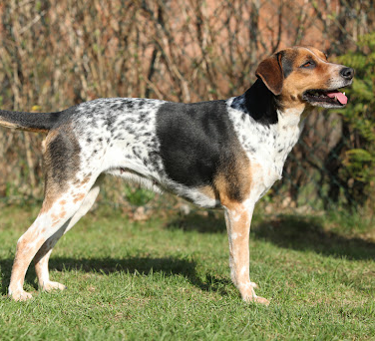
Co si z toho odnést
3 základní kurzy
Pravidlo 3R
utrpení zvířete je reálnou věcí a je třeba jej snížit na minimum a experiment provést pouze pokud v žádném případě nelze získat poznatky jinou cestou
Za týrání zvířat je až 5 let nepodmíněně
Notes:
Horákův laboratorní pes

Slide 19
Otázky?

